Slide 1
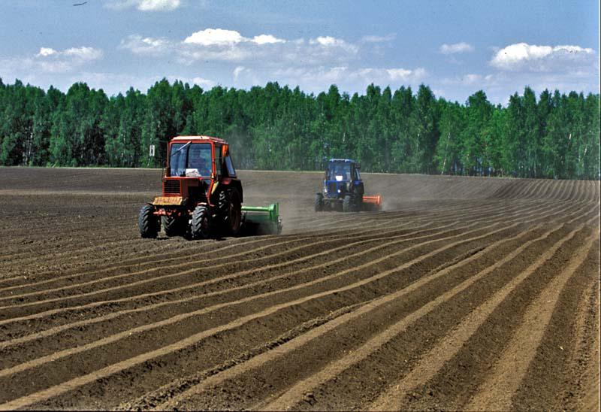
Весенние сельскохозяйственные работы
МБДОУ №4 воспитатель Гусева А.В.

Slide 2
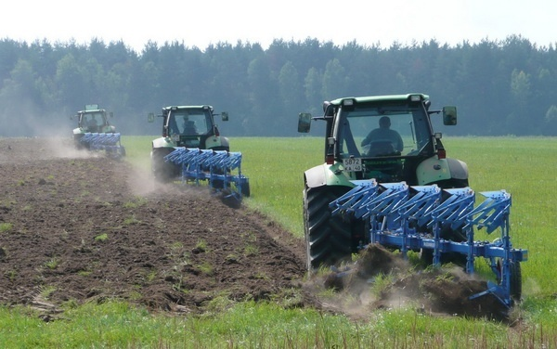
Земледелие
Весенняя страда – это напряженная работа в весенний период по подготовке посевных работ. Ранней весной основной работой является вспашка земли.

Slide 3
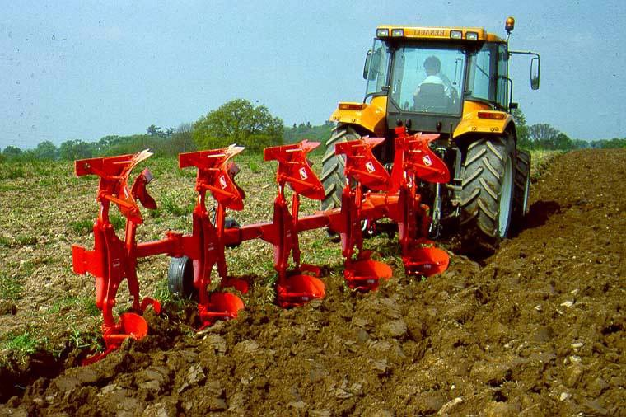
Трактор с плугом.
Плуг переворачивает земляной пласт

Slide 4
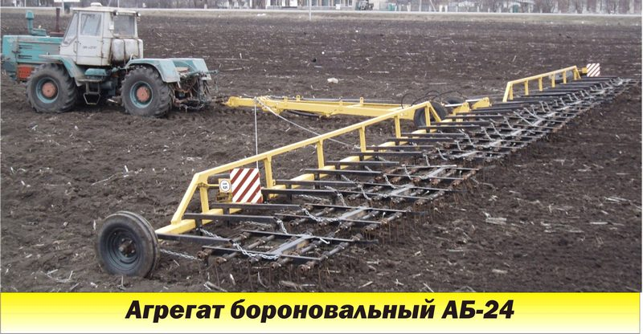
Трактор боронит землю железными зубьями бороны

Slide 5
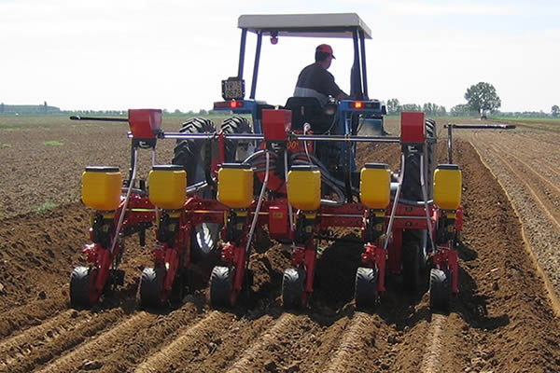
Когда земля готова к посеву, к трактору цепляют сеялку. Из сеялки семена равномерно падают на землю в бороздки

Slide 6
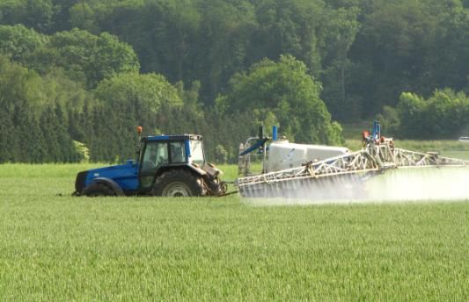
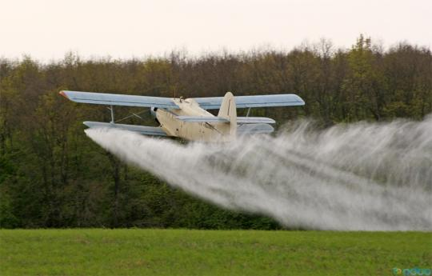
Так обрабатывают посевы
Подкормка для лучшего роста
А также защита от вредителей и болезней

Slide 7
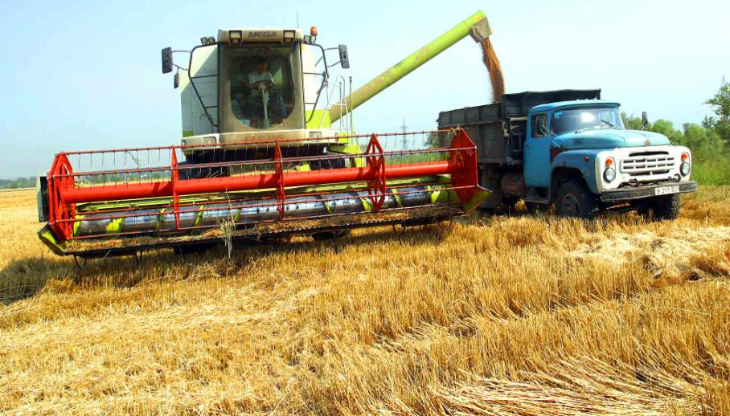
Комбайн – сложная уборочная машина, производящая одновременно срезание хлеба, его обмолот и очистку зерна.

Slide 8
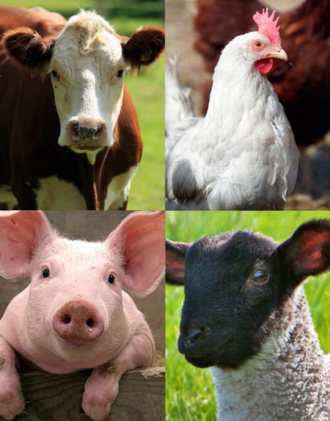
Животноводство

Slide 9
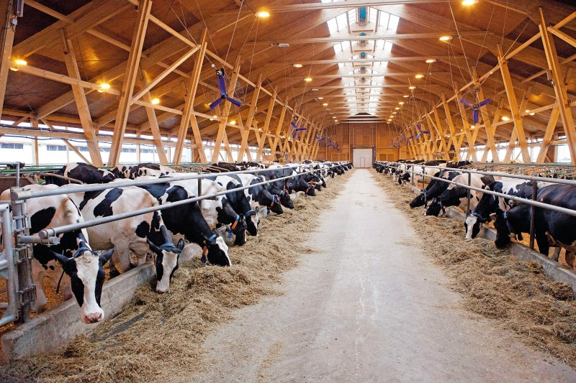
Коровник

Slide 10
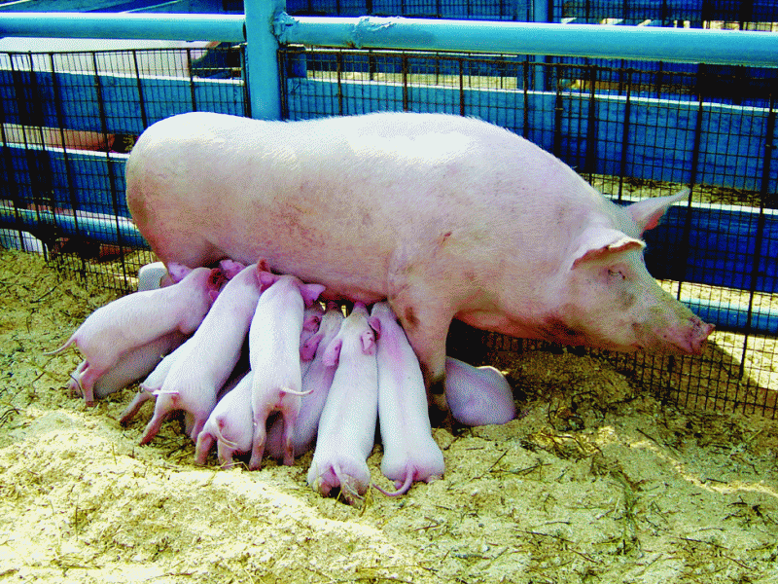
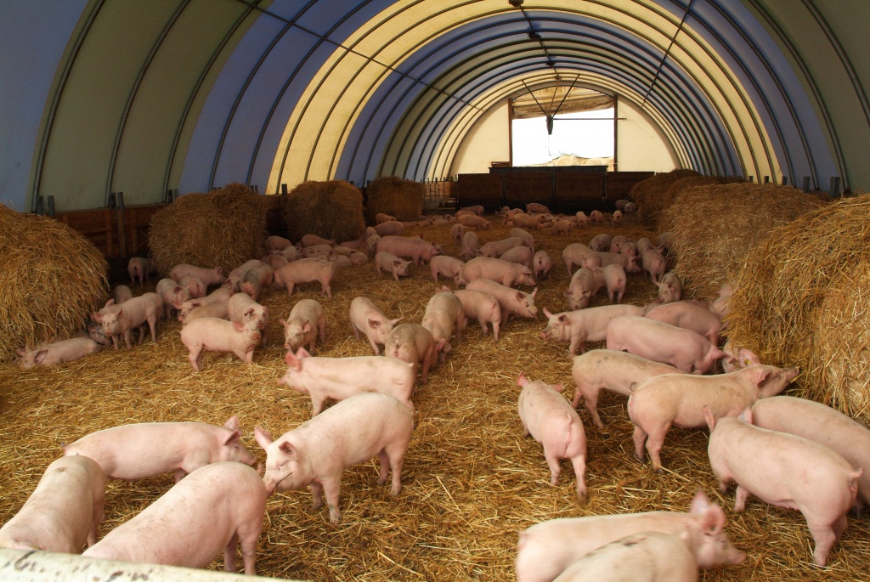
Свинарник

Slide 11
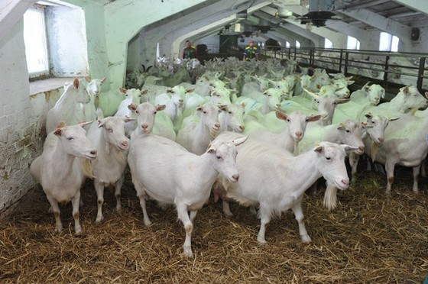
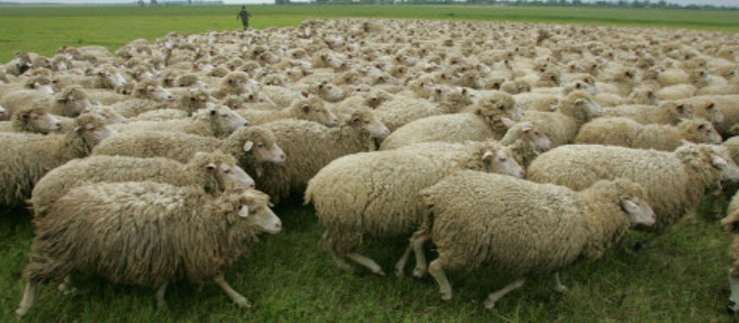
Козоводство
Овцеводство

Slide 12
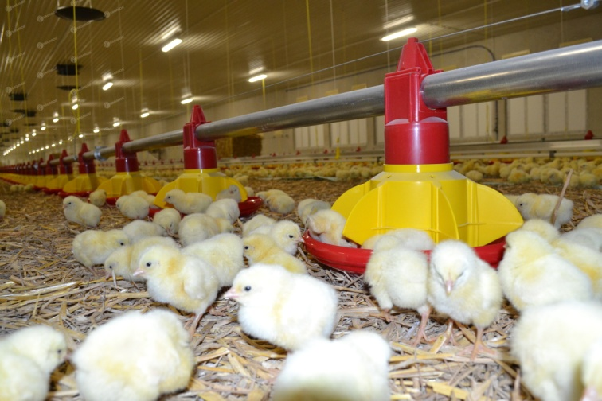
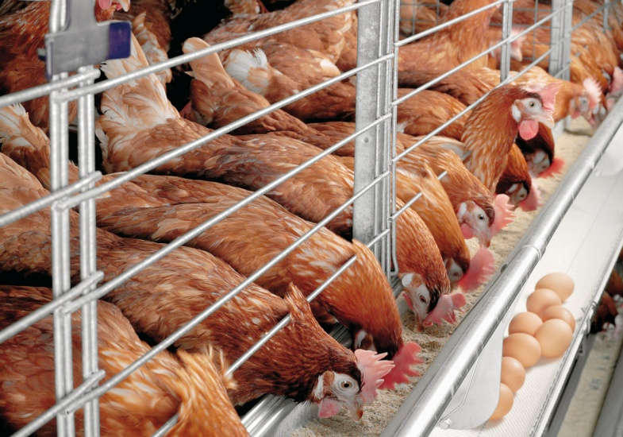
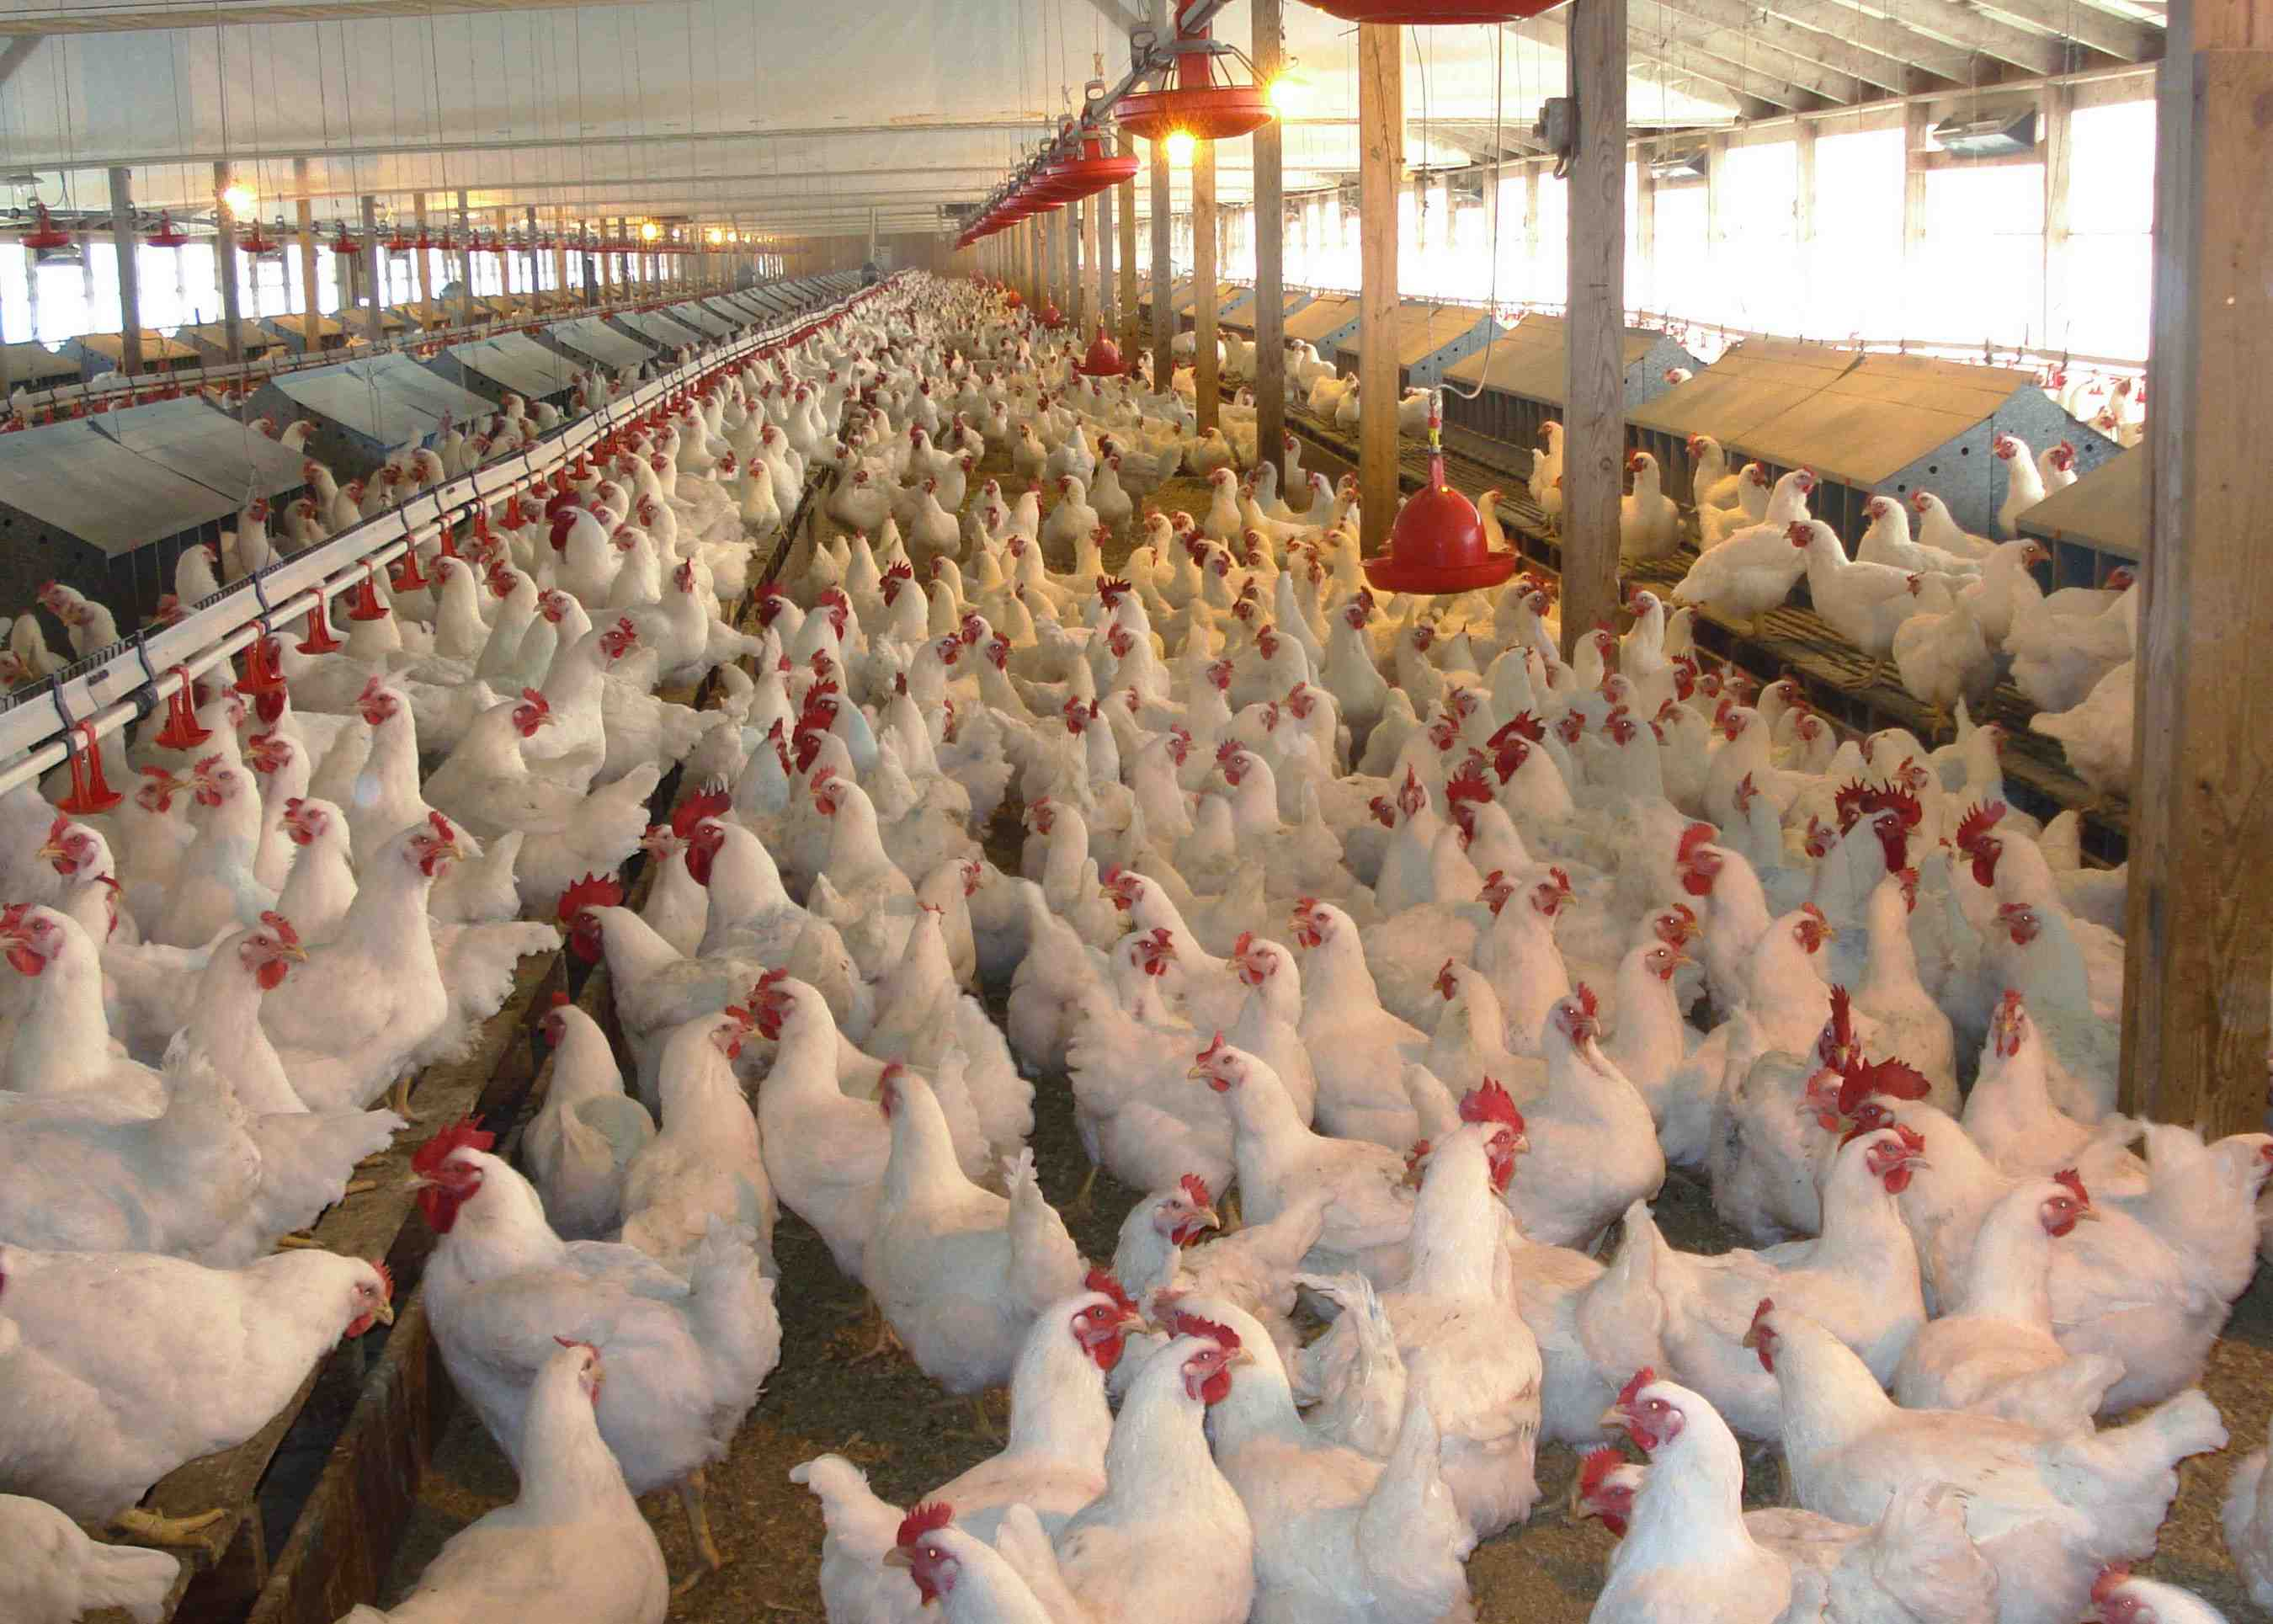
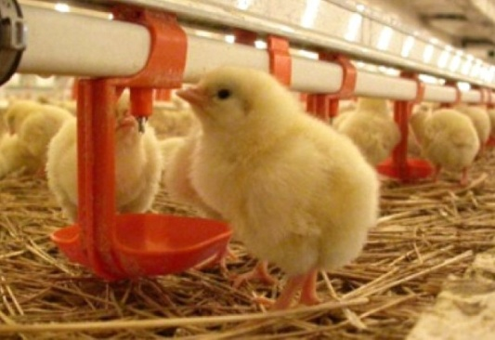
Птицеводство

Slide 13
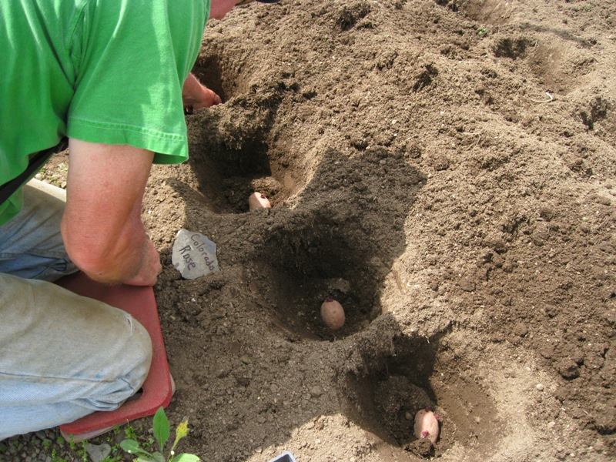
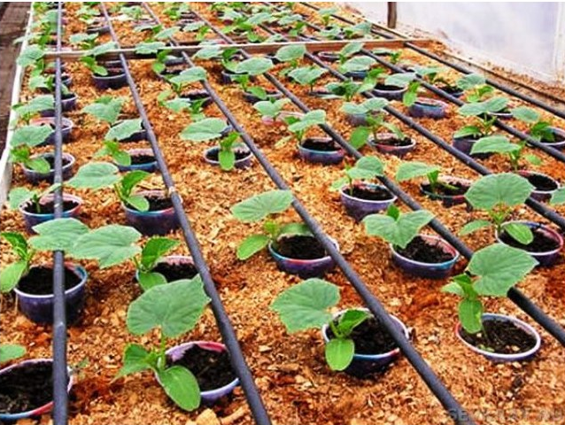
Овощеводство
Посадка семян рассады

Slide 14
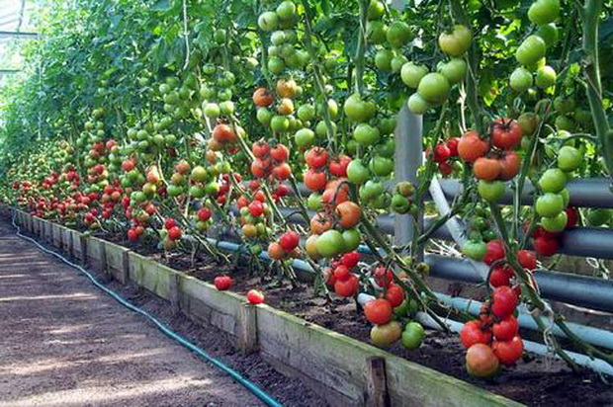
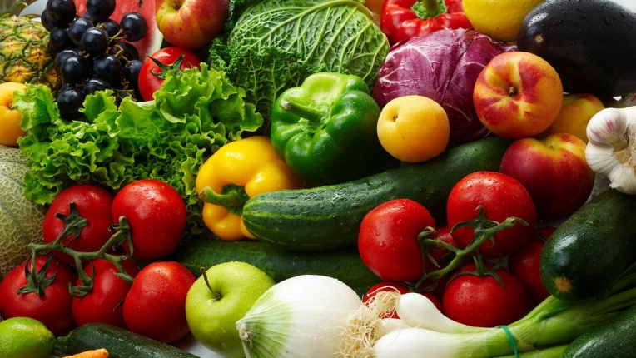
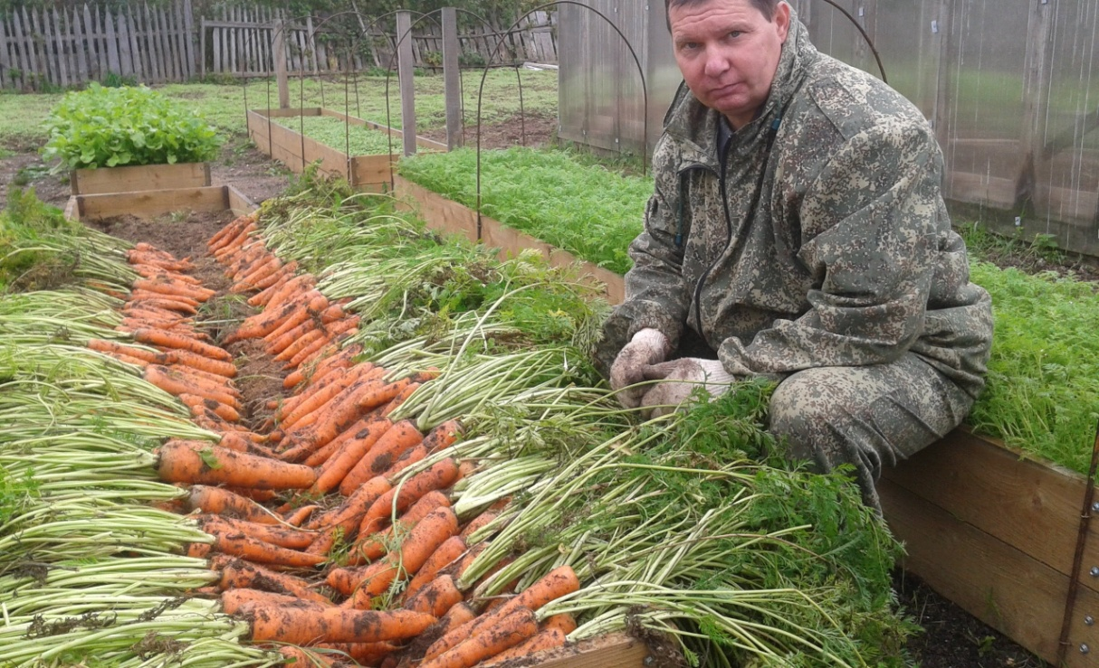
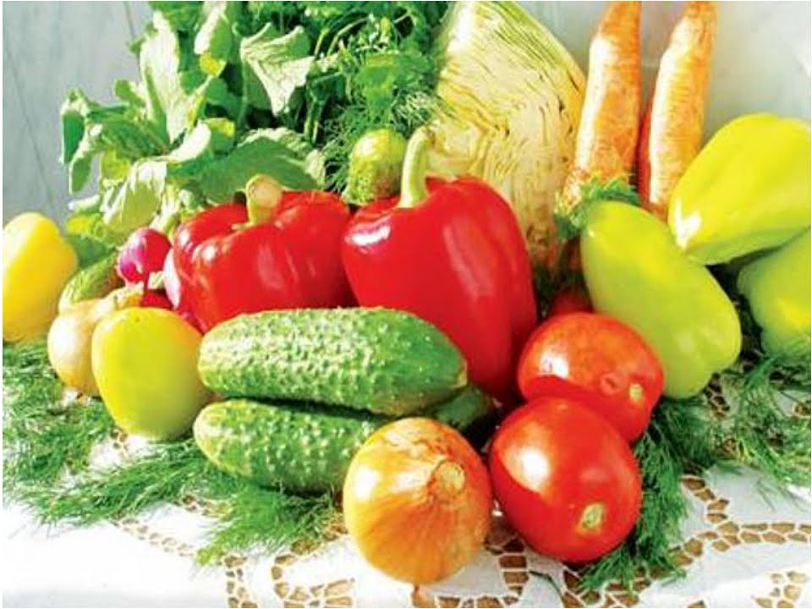

Slide 15
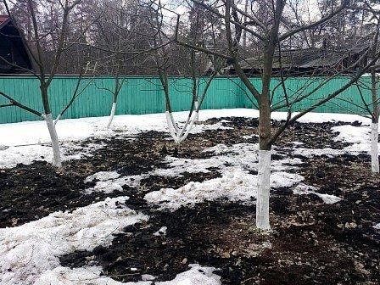
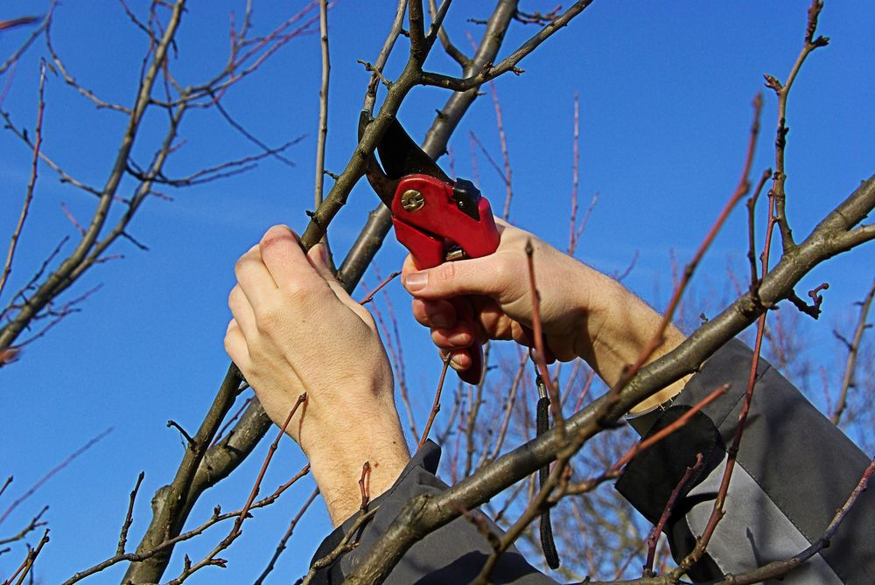
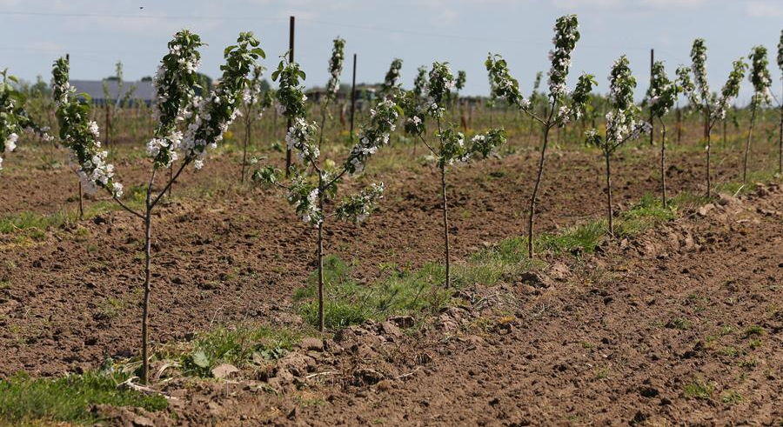
Садоводство
Побелка деревьев и
обрезание старых веток
Посадка молодых деревьев

Slide 16
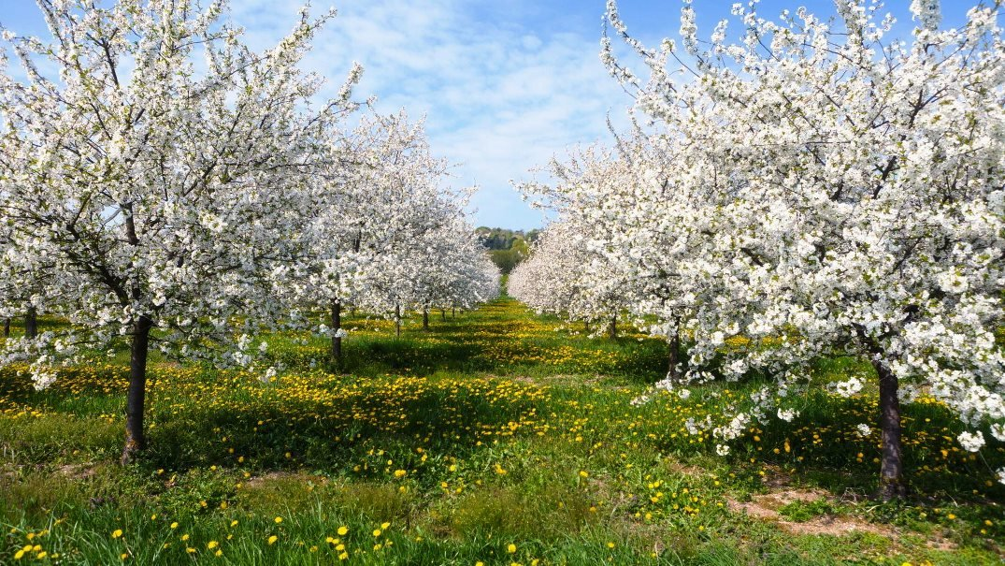
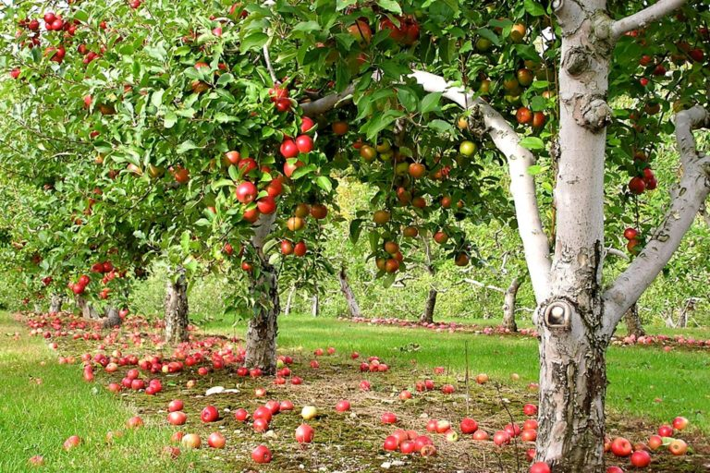
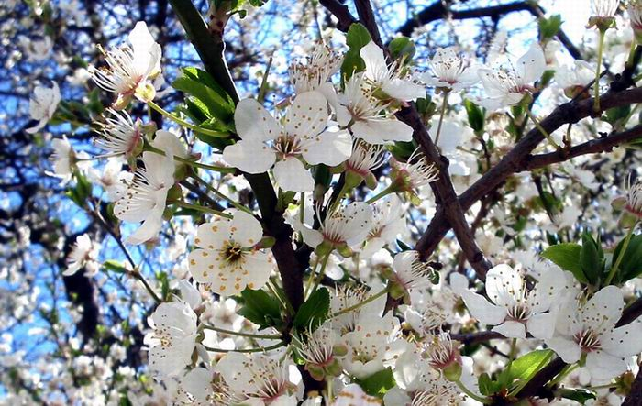

Slide 17
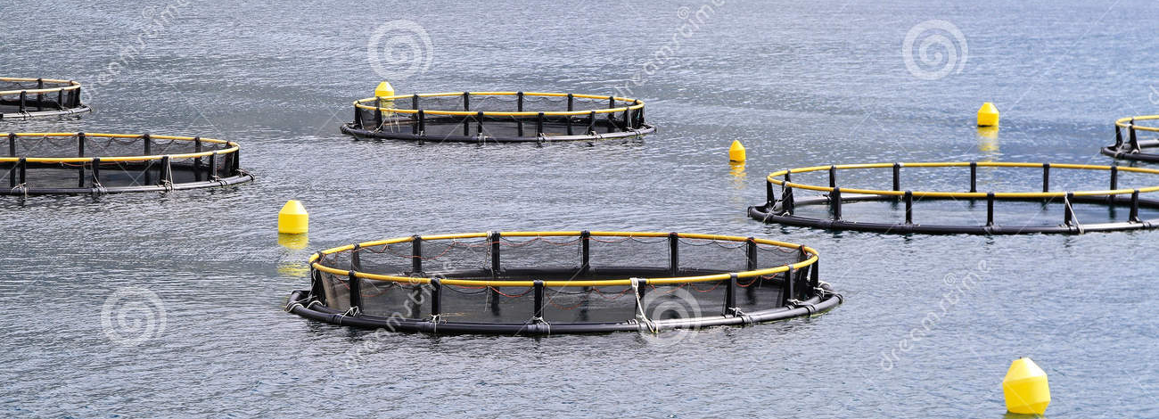
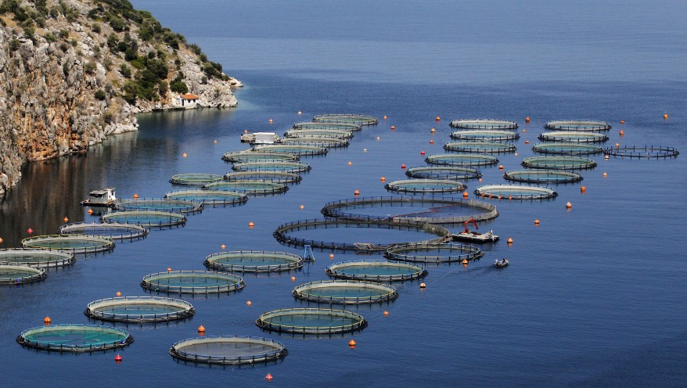
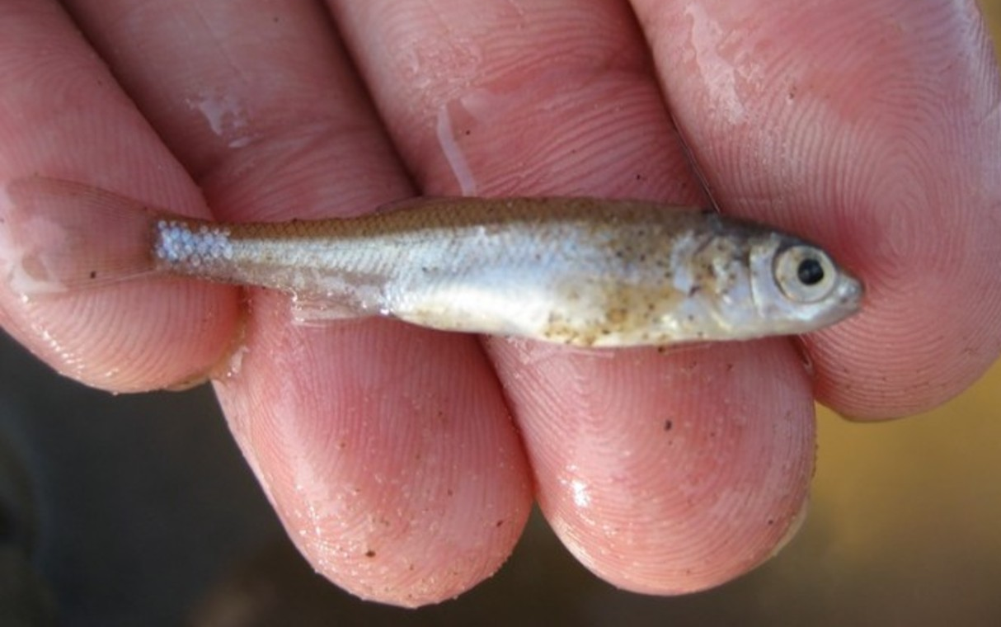
Рыбоводство

Slide 18
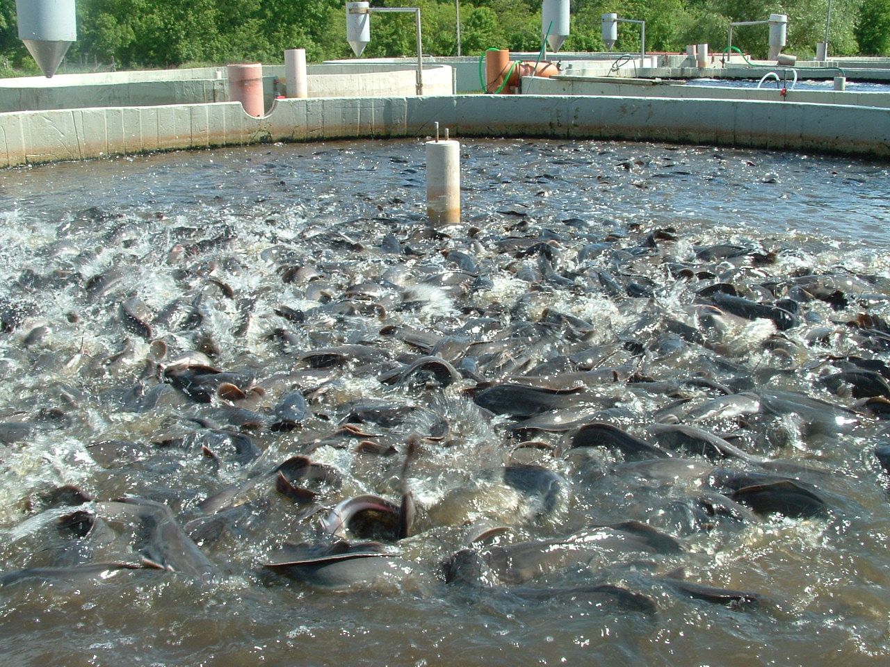
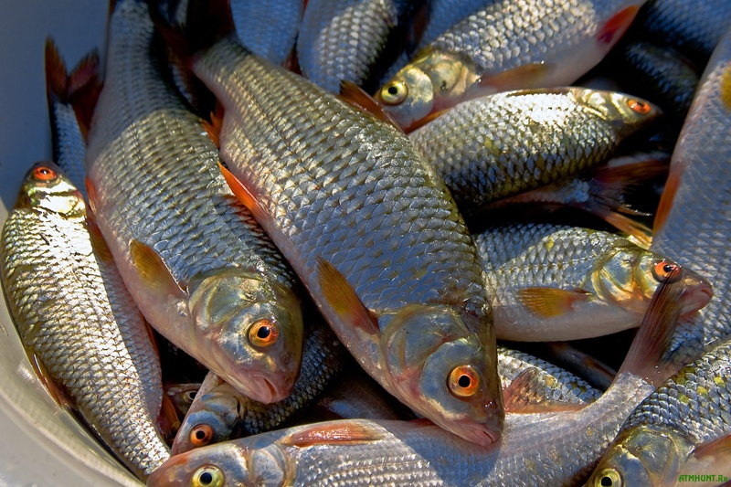

Slide 19


